Slide 1
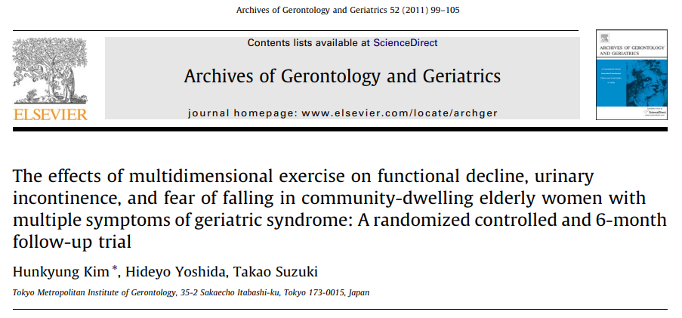
GERİATRİK SENDROMUN ÇOKLU SEMPTOMLARI OLAN YAŞLI KADINLARDA ÇOK BOYUTLU EGZERSİZİN FONKSİYONEL GERİLEME, İDRAR KAÇIRMA VE DÜŞME KORKUSU ÜZERİNDEKİ ETKİLERİ: RANDOMİZE KONTROLLÜ VE 6 AYLIK BİR TAKİP ÇALIŞMASI
ARAŞ.GÖR.DR.GİZEM BAL
KTÜ TIP FAKÜLTESİ AİLE HEKİMLİĞİ A.D.
07.03.2023

Slide 2
GİRİŞ
Geriatrik Sendrom (Multiple Symtomps of Geriatric Syndromes,MSGS) fonksiyonel gerileme, üriner inkontinans ve düşme korkusu gibi, ayrı hastalık kategorilerine uymayan ve yaşlı nüfus arasında ciddi problemler oluşturan klinik durumları tespit etmek için kullanılır
Birçok çalışma, yaşlıların yürüme hızı, kas gücü ve denge yeteneğindeki düşüşün geriatrik sendrom gelişimi ile güçlü bir ilişkisi olduğunu göstermiştir (Vellaset al., 1997; Ishizaki et al., 2000; Maggi et al., 2001)

Slide 3
GİRİŞ
Yaş ilerledikçe birden fazla geriatrik sendrom semptomu olan kişilerin oranının arttığı görülmektedir. Ek olarak, MSGS'li kişilerde, yalnızca bir semptomu olan veya hiç semptomu olmayan insanlara kıyasla artmış bir fonksiyonel sakatlık ve ölüm prevalansı vardır (Kim ve diğerleri, 2007)
Birkaç çalışma, ileri yaşta bile güç, denge ve hareketliliği geliştirmeye odaklanan çok boyutlu egzersizlerin fonksiyonel gerileme, idrar kaçırma ve düşme korkusunu azaltmada yardımcı olduğu gerçeğini vurgulamıştır (Tinetti ve diğerleri, 1995)
Bu çalışmalar, fonksiyonel gerileme veya idrar kaçırma gibi tek bir geriatrik sendromun iyileştirilmesine odaklanan çok boyutlu egzersizlerin etkinliğini doğrulamaktadır ancak katılımcıların fonksiyonel gerileme veya idrar kaçırma dışında semptomlara sahip olup olmadığına dair herhangi bir bilgi sağlanamamıştır (Nelson et al., 2004; Gitlin et al.,2006)

Slide 4
GİRİŞ
).
).
)
Birçok çalışma düşme ve üriner inkontinansın fonksiyonel gerilemenin ortaya çıkmasıyla ilişkili olduğunu , düşme ve üriner inkontinansa bağlı ortak risk faktörlerinin tanımlanmasının etkili ve verimli girişimsel stratejiler oluşturmada anahtar olduğunu göstermiştir (Kim et al., 2007,Inouye ve diğerleri, 2007 )
Bu çalışmada kas kuvveti, yürüme ve denge yeteneğindeki bozulmaların fonksiyonel gerileme, idrar kaçırma ve düşme korkusu ile ilişkili yaygın risk faktörleri olduğu varsayıldı
MSGS'li Japon yaşlı kadınlarda fonksiyonel gerileme, üriner inkontinans ve düşme korkusu semptomlarını azaltmayı hedefleyen çok boyutlu egzersizlerin etkilerini değerlendirmek için randomize ve kontrollü bir çalışma yürütüldü

Slide 5
YÖNTEM- Çalışma örneği ve prosedürleri
Tokyo Büyükşehir Gerontoloji Enstitüsü'nde (TMIG) genel sağlık araştırmaları yapıldı ve yaşlı kişilerde geriatrik sendromların erken taranması ve bu geriatrik sendromları azaltacak müdahale stratejileri geliştirilmesi amaçlandı
Katılımcı olarak, Metropolitan Tokyo'nun Itabashi bölgesinde ikamet eden ,70 yaş ve üstü 1016 kadın temel nüfus kayıt defterinden rastgele seçildi
Seçilen yaşlı kadınlara çalışmayı özetleyen, amacını ve kişisel verilerin nasıl kullanılacağını açıklayan bir mektup gönderilerek çalışmaya davet edildi. Mevcut durum araştırması Kasım 2004'te gerçekleştirildi ve 70 yaş ve üstü 669 kadın katıldı

Slide 6
YÖNTEM- Çalışma örneği ve prosedürleri
Katılımcılar üç geriatrik sendrom temelinde tarandı
  fonksiyonel gerileme
  idrar kaçırma
  düşme korkusu
İki veya daha fazla geriatrik sendromu olduğu bildirilen bir kişi, MSGS'ye sahip olarak tanımlandı

Slide 7
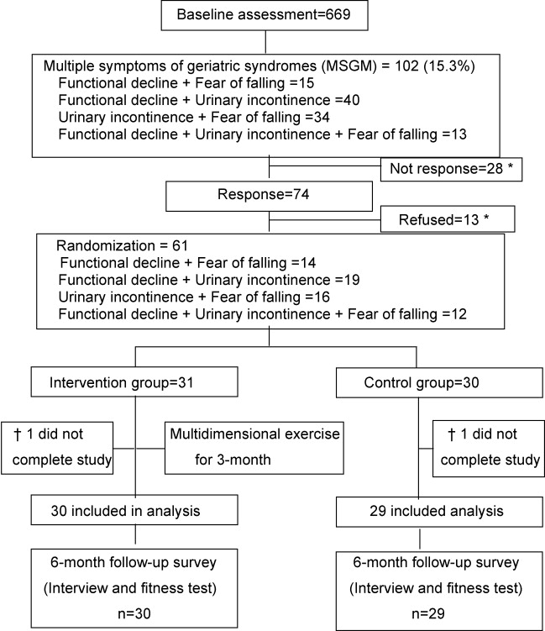
Katılan 669 kadından 102'si MSGS'ye sahip olarak sınıflandırıldı
102 potansiyel katılımcıya “Geriatrik Sendromların Tedavisine Yönelik Egzersiz Dersleri” hakkında bilgi içeren bir broşür postalandı
74 kişiden yanıt alındı. 61 istekli katılımcı ile herhangi bir yanıt vermeyenler de dahil olmak üzere isteksiz 41 katılımcı arasında fiziksel uygunluk, yaş ve geriatrik sendromlar açısından istatistiksel olarak anlamlı bir fark yoktu
Temel değerlendirmeden sonra katılımcılar, bilgisayar tarafından oluşturulan rasgele sayılara göre 1:1 tahsis oranıyla iki gruba ayrıldı. Randomizasyondan sonra iki katılımcı hastaneye yatış ( n = 1) ve kırık ( n = 1) nedeniyle çalışmayı tamamlayamadı. Grupların büyüklüklerini özelliklere göre eşitlemeye veya belirli özelliklere sahip katılımcılar almaya yönelik hiçbir girişimde bulunulmadı

Slide 8
YÖNTEM- Veri toplama
Aşağıdaki değişkenleri değerlendirmek için yüz yüze bir görüşme yapıldı
Fonksiyonel gerileme : TMIG yeterlilik indeksi kullanılarak ölçüldü.13 maddenin her biri için “evet” 1, “hayır” 0 (maksimum puan: 13) olarak puanlandı. TMIG indeksi skoru 10'un altında olan bir kişi, fonksiyonel gerileme yaşıyor olarak tanımlandı
İdrar kaçırma : “Son 1 yılda hiç idrar kaçırma yaşadınız mı?” sorusuyla değerlendirildi. Bir denek “evet” ile yanıt verirse, o zaman idrar kaçırma sıklığını soruldu. Üriner inkontinans sıklığı görüşme yoluyla beşli bir skalaya göre değerlendirildi (1: yılda birkaç kez; 2: ayda bir veya daha fazla: 3: haftada bir veya iki kez; 4: 2 günde bir; 5: her gün ). Yanıtı 2-5 arasında değişen bir kişi üriner inkontinansı olan olarak tanımlandı
Düşme korkusu : “Şu anda düşmekten korkuyor musun?” sorusuna ( “1. hiç”, “2. biraz”, “3. çok” ve “4. düşme korkusu nedeniyle aktivite kısıtlaması” ) 2 - 4 arasında yanıt veren katılımcılar korkusu olan grubuna dahil edildi

Slide 9
YÖNTEM
Çok boyutlu egzersizlerin geriatrik sendromlar üzerindeki etkisi,
  Başlangıçta
  3 aylık egzersizin tamamlanmasında
  6 aylık takipte
yapılan görüşmeden alınan yanıtlara dayalı olarak değerlendirildi

Slide 10
YÖNTEM
Fonksiyonel gerileme:
TMIG indeks skoru >11 → 0
TMIG indeks skoru 10 → 1
TMIG indeks skoru 9 → 2
TMIG indeks skoru <8 → 3
Üriner inkontinans:
idrar kaçırma olmaması veya yılda birkaç kez → 0
ayda bir veya daha fazla→ 1
haftada bir veya iki , 2-3 günde bir veya her gün→ 2
Düşme korkusu:
hiç yok → 0
biraz → 1
çok fazla →2
düşme korkusu nedeniyle aktivite kısıtlaması → 3
MSGS skoru üç geriatrik sendrom skorunun (fonksiyonel gerileme, idrar kaçırma ve düşme korkusu) toplanmasıyla hesaplandı

Slide 11
YÖNTEM-Fiziksel uygunluk
Vücut kitle indeksi (VKİ), vücut ağırlığının (kg) boyun (m) karesine bölünmesiyle hesaplandı
Kas kuvveti, yürüme hızı ve denge yeteneğinin değerlendirilmesi için fiziksel uygunluk testleri kullanıldı. Bu amaçla aşağıdaki standartlaştırılmış testler gerçekleştirildi
  kavrama kuvveti
  addüktör kas gücü
  gözler açıkken tek ayak üzerinde durma süresi
  ikili yürüyüş
  işlevsel erişim
Değerlendirmeleri yapan personeller , katılımcıların grup ödevlerini bilmiyorlardı

Slide 12
YÖNTEM-Müdahaleler/Egzersiz Grubu
Egzersiz grubu, 3 ay boyunca haftada iki kez TMIG Sağlığı Geliştirme Sınıflarında düzenlenen 60 dakikalık egzersiz seanslarından oluşan bir müdahaleye katıldı
Ağırlık kaldırma egzersizi: Uyluk, karın ve sırt kaslarının kuvvet antrenmanı yapıldı ve dizlerin bükülmesi ve diğer benzer egzersizler dahil edildi.
PFM egzersizi: Egzersiz rejimi, pelvik tabanda bulunan hızlı ve yavaş kasılan kas liflerini güçlendirmek için tasarlanmıştır. Katılımcılara başlangıçta 5 saniyelik bir gevşeme periyodu ile 10 hızlı kasılma (3 saniye) ve kasılmalar arasında 10 saniyelik bir gevşeme süresi ile 10 sürekli kasılma (6-8 saniye) yapmaları talimatı verildi. PFM egzersizi, oturma, uzanma ve ayakta durma pozisyonlarında, bacaklar ayrı olarak gerçekleştirildi, PFM eğitimi ve diğer kasların gevşemesi vurgulandı.
Sandalye egzersizleri: Programın erken aşamasında kullanıldı. Egzersizler, oturarak parmak ve topuk kaldırma şeklinde uygulandı.

Slide 13
YÖNTEM-Müdahaleler/Egzersiz Grubu
Direnç bandı egzersizi: Kırılgan yaşlı kişilerde (kol geri çekme, bacak uzatma ve diğerleri) üst ekstremite, karın ve alt ekstremite kaslarının gücünü artırmaya odaklanıldı.
Top egzersizi: Küçük (çap: 21 cm) ve büyük top (çap: 45–55 cm) kullanılarak, kas kuvvetini ve dengeyi (topun üzerine oturma ve bacakları uzatma ve diğerleri) arttırmaya odaklanıldı.
Yürüme yeteneği eğitimi: Yürüme sırasında stabilitenin korunmasına ve postüral değişikliklere (yürüme yönü değişiklikleri, yürüyüş paterni varyasyonları ve geliştirmesi ve diğerleri ile yürüme) tepkilerin iyileştirilmesine odaklanıldı.
Denge eğitimi: Statik ve dinamik dengeleme yeteneğinin (çok yönlü ağırlık değişimleri, tandem yürüyüş ve diğerleri) geliştirilmesine odaklanıldı.

Slide 14
YÖNTEM- Takip ve Uyum
Kontrol grubu 3 aylık bir süre boyunca ayda bir kez TMIG'de düzenlenen genel sağlık eğitimi dersine (osteoporoz ve malnütrisyonun önlenmesi) katıldı
6 aylık takip süresi boyunca müdahale grubundaki katılımcılar , evde egzersiz programına ek olarak ayda bir kez grup egzersiz derslerine (60 dakika) katıldı
Ev tabanlı egzersiz programı, grup egzersiz seansı sırasında öğrendikleri 15 egzersiz ve PFM egzersizinden oluşan iki ila üç setten oluşuyordu
Ayrıca ev tabanlı egzersizleri günde yaklaşık 30 dakika boyunca haftada en az üç kez veya daha fazla yapmaları önerildi
Takip sürecinde evde yapılan egzersiz sürelerini ve set sayılarını doğru takip edebilmek için katılımcılara PFM ve kuvvetlendirme egzersizlerini anlatan kitapçık ve kayıt kâğıdı dağıtıldı.Her gün evde yapılan egzersizlerin süre ve setlerin sayısının kaydedilmesi istendi

Slide 15
YÖNTEM-İstatistiksel Analiz
Her değişken için hem ortalama hem de standart sapma hesaplandı. Egzersiz ve kontrol grubu arasındaki temel verilerdeki farklılıklar, sürekli değişkenler için t -testi ve kategorik değişkenler için Ki-kare testi kullanılarak analiz edildi
Egzersiz ve kontrol grubunda müdahale öncesi, müdahale sonrası ve takip bağımlı değişkenlerindeki değişiklikler, tekrarlanan ölçümlerle bir varyans analizi (ANOVA) kullanılarak analiz edildi
Cochran'ın Q'su -test, egzersizin müdahale öncesi, müdahale sonrası ve takip verileri için kategorik değişkenler üzerindeki etkisinin grup içi farklılıklarını değerlendirmek için kullanıldı. Anlamlı farklılık gösteren maddelerde, McNumar testi kullanılarak post hoc analiz yapıldı

Slide 16
Müdahalenin başlangıçta, 3 aylık egzersizden sonra ve 6 aylık takipte çoklu geriatrik sendrom skorları üzerindeki alt grup içi etkisini değerlendirmek için tek yönlü ANOVA yapıldı. Anlamlı farklılık gösteren alt grup için Scheffe yöntemi kullanılarak post hoc analiz yapıldı
Fiziksel uygunluktaki iyileşme yüzdesi, aşağıdaki formül kullanılarak hesaplandı: İyileşme yüzdesi = {(3 aylık egzersizden sonra veya 6 aylık takip değerlerinde - başlangıç ​​değeri)/başlangıç ​​değeri × 100}. Yüzde iyileştirme, tertillere bölündü. Mevcut çalışmanın gücü, alfa = 0.05 anlamlılık düzeyinde sonuç değişkeninde en az %20'lik bir fark göstermek için %80 olarak hesaplandı
Tüm analizler, Windows sürüm 15.0 için SPSS yazılım paketi (SPSS, Inc., Tokyo, Japonya) kullanılarak yapıldı.

Slide 17
SONUÇLAR
Müdahale döneminde ortalama katılım oranı %77,4 (%61,3-90,3) ve takip sırasında %74,2 idi
Egzersiz grubunda katılımcıların %32,3'ü egzersiz seanslarına 24 kez, %22,6'sı 20-23 kez, %35,5'i 16-19 kez, %6,5'i 15 kez ve %3,3'ü 14 veya daha az egzersiz seansına katıldı
İzlemde egzersiz serisini evde yapma sıklığı ortalama haftada 3,8 kez (%23,3 her gün, %50,0 haftada 2-3, %26,7 haftada bir veya daha az), ortalama egzersiz süresi ise 29 dakikaydı

Slide 18
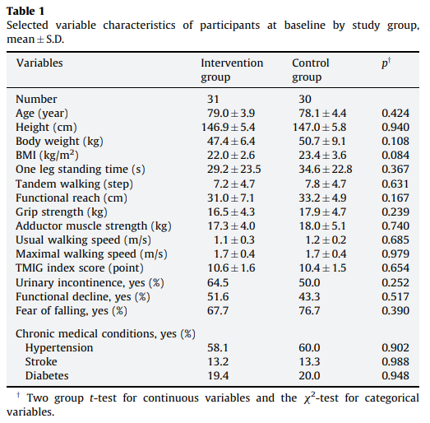
Gruplar arasında yaş, VKİ, yürüme hızı, addüktör kas kuvveti, fonksiyonel gerileme, idrar kaçırma, düşme korkusu ve kronik tıbbi durumlar gibi temel özelliklerin hiçbirinde anlamlı fark yoktu (Tablo 1)
Notes:
Çalışma grubuna göre başlangıçta katılımcıların seçilmiş değişken özellikleri, ortalama ± SS

Slide 19
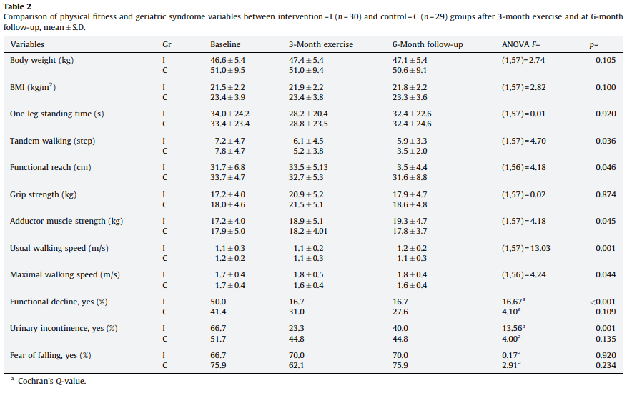
Notes:
Müdahale ve kontrol grupları arasında 3 aylık egzersizden sonra ve 6. ayda fiziksel uygunluk ve geriatrik sendrom değişkenlerinin karşılaştırılması takip, ortalama S.D.

Slide 20
SONUÇLAR
Egzersiz grubu, kontrol grubuyla karşılaştırıldığında kas kuvveti, yürüme hızı ve dengede anlamlı gelişme gösterdi
Tandem yürüyüş ( F = 4.70, p = 0.036), fonksiyonel erişim ( F = 4.18, p = 0.046), addüktör kas kuvveti ( F = 4.18, p = 0.045), normal yürüme hızı ( F = 13.03, p = 0.001) ve maksimum yürüme hızı ( F =4.24, p = 0.044) egzersiz grubunda anlamlı ölçüde daha büyük artış gösterdi
Fonksiyonel gerileme başlangıçta %50.0'den egzersiz grubunda müdahale ve takip sonrasında %16.7'ye anlamlı ölçüde azaldı ( Q = 16.67, p < 0.001), oysa kontrol grubunda değişiklikler anlamlı değildi
Egzersiz grubunda üriner inkontinans başlangıçta %66,7'den müdahale sonrasında %23,3'e ve takipte %40,0'a ( Q = 13,56, p = 0,001) anlamlı olarak azaldı. Ancak kontrol grubunda önemli bir değişiklik gözlenmedi. Her iki grupta da düşme korkusu ile ilgili anlamlı bir değişiklik yoktu ( Tablo 2)

Slide 21
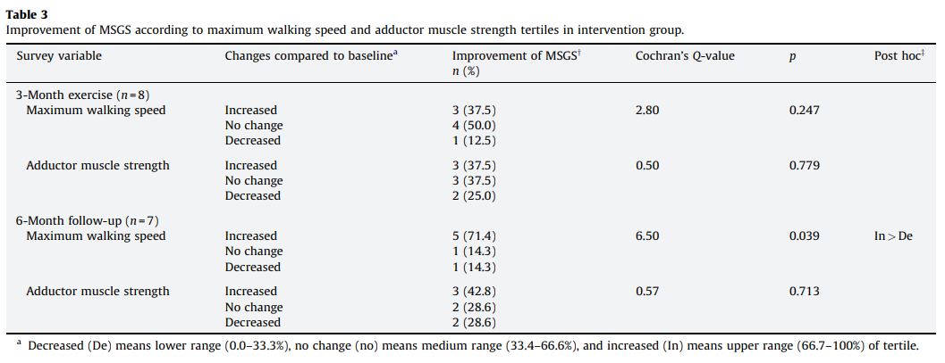
Birden fazla semptomda iyileşme gösteren katılımcılar arasında, 6 aylık takipte yürüme hızını koruyan veya azaltanlarla karşılaştırıldığında maksimum yürüme hızında iyileşme olanlar anlamlı olarak ( Q = 6.50, p = 0.039) daha yüksek bir orana sahipti
Adduktor kas gücünde artış ile iyileşen katılımcıların oranında her iki zaman noktasında da fark yoktu
Notes:
Müdahale grubunda maksimum yürüme hızı ve addüktör kas kuvveti tertillerine göre MSGS'nin iyileştirilmesi
3 aylık müdahaleden sonra sekiz denek ve 6 aylık takipten sonra yedi denek, müdahale grubundaki birden çok semptomun normal durumuna iyileşti. Tablo 3,

Slide 22
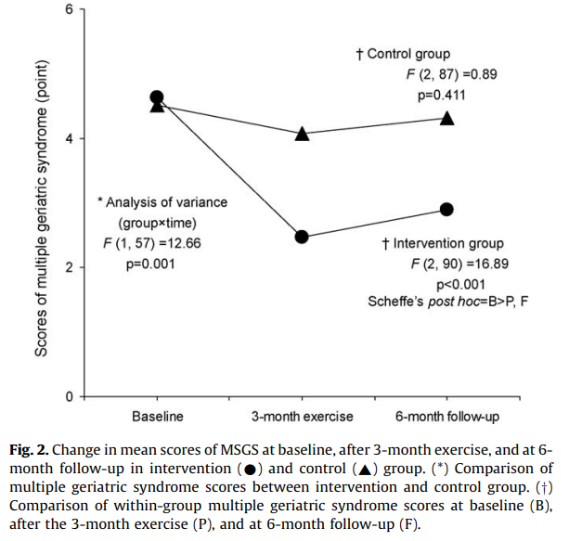
Şekil 2'de gösterildiği gibi müdahale grubu, kontrol grubu ile karşılaştırıldığında daha büyük ve anlamlı düşüş gösterdi ( F = 12.66, p = 0.001)
Müdahale (●) ve kontrol (▴) grubunda başlangıçta, 3 aylık egzersizden sonra ve 6 aylık takipte ortalama MSGS puanlarındaki değişiklikler gözlendi
Başlangıçta (B), 3 aylık egzersizden sonra (P) ve 6 aylık takipte (F) grup içi çoklu geriatrik sendrom skorlarının karşılaştırılması yapıldı
Grup içi puanlar karşılaştırıldı ve müdahale grubunda, 3 aylık egzersizden sonra ve 6 aylık takipte çoklu geriatrik sendromların puanı önemli ölçüde azalan anlamlı değişiklikler gözlendi ( F = 16.89, p<0.001 )
Notes:
Şekil 2 çoklu geriatrik sendrom skorlarındaki değişiklikleri göstermektedir. (*) Müdahale ve kontrol grubu arasında çoklu geriatrik sendrom skorlarının karşılaştırılması

Slide 23
TARTIŞMA
Bu çalışma, progresif kuvvet antrenmanı, denge ve yürüme yeteneği egzersizleri ile PFM egzersizlerinden oluşan 3 aylık çok boyutlu egzersizlerin, toplum içinde normal yürüme hızını, maksimum yürüme hızını, abductor kas gücünü, tandem yürümeyi ve fonksiyonel erişimi geliştirdiğini göstermektedir
Ayrıca, MSGS ile yaşayan yaşlı kadınlarda fiziksel uygunluk bileşenlerinin artışının, fonksiyonel gerileme, idrar kaçırma ve çoklu semptomların iyileşmesine büyük ölçüde katkıda bulunduğu görülmüştür
Bu nedenle, bu çalışmanın sonuçları geriatrik sendromlar için risk faktörleri olarak bildirilen kas kuvveti, yürüme hızı ve dengedeki iyileşmelerin geriatrik sendromun iyileşmesinde etkili olabileceğini düşündürmektedir

Slide 24
TARTIŞMA
Bu çalışmada fonksiyonel gerileme prevalansı, istatistiksel olarak anlamlı ölçüde müdahale öncesi %50.0'den müdahale ve takip sonrasında %16.7'ye düştüğü gözlendi
Müdahale grubunda idrar kaçırmanın iyileşme oranı 3 aylık egzersizden sonra %43.3 ve 6 aylık takipte %26.7 idi. Kontrol grubunda ise anlamlı bir iyileşme gözlenmedi
Sadece tek bir idrar kaçırma semptomunu veya fonksiyonel düşüşü etkileyen bu çok boyutlu egzersizin etkileri, daha önce bildirilen çalışmalarla tutarlıydı
Çok boyutlu müdahale kullanan önceki çalışmalar yalnızca tek bir geriatrik sendromu tedavi etmeyi hedeflese de, mevcut çalışma MSGS'yi tedavi etmeyi amaçlıyordu. Bulgular, çok boyutlu müdahalenin geriatrik sendromun iyileşmesinde önemli ölçüde etkili olduğunu göstermektedir

Slide 25
TARTIŞMA
Müdahale grubunda 3 aylık egzersiz sonrası adduktör kas gücünde %9.6 ve takip sonrasında %12.3 oranında artış saptadık, oysa kontrol grubunda bu değişiklik anlamlı değildi. Kas gücünün artış hızındaki bu fark, geriatrik sendrom iyileşme oranındaki farkı hesaba katmaz. Bununla birlikte, 6 aylık takipte maksimum yürüme hızında artış gösterenler arasında birden çok semptomu normale dönen katılımcıların oranı anlamlı olarak daha yüksekti ( Q = 6.50, p = 0.039)
Bu sonuçlar, yürüme hızındaki artışın, bu popülasyonda mevcut olan çoklu semptomların iyileştirilmesi için önemli bir faktör olduğunu göstermektedir
Artan yürüme yeteneği muhtemelen katılımcıların fiziksel aktivitelerini artırmalarına izin verdi ve sonuç olarak fonksiyonel kapasitelerinin gelişmesine katkıda bulundu. Ancak, mevcut çalışmanın sonuçları küçük bir örneklem büyüklüğüne göre elde edilmiştir. Yukarıdaki ilişkilerin, daha fazla sayıda katılımcı içeren ve daha uzun süre takibe alınan bir popülasyon çalışmasında daha fazla araştırılması gerekmektedir

Slide 26
TARTIŞMA
Birçok çalışmada egzersizin yaşlılarda düşme korkusunu azaltmada etkili olduğu bildirilmiş olmasına rağmen müdahalemizin her iki grupta da düşme korkusu üzerinde etkisi olmadı. Bu durum, bu çalışmada sağlanan müdahalenin özellikleri ile açıklanabilir ( Tennstedt ve diğerleri, 1998 )
Çok boyutlu egzersizler fiziksel işlevi artırmaya odaklandı ve psikolojik bakım gibi önlemler sağlamadı. Bu bulgular, yaşlı kadınlarda MSGS'yi azaltmak için tasarlanan kapsamlı stratejinin, yalnızca fiziksel işlevlerin iyileştirilmesine yönelik egzersizleri içermemesi gerektiğini, aynı zamanda düşme korkusunu azaltmaya odaklanan psikolojik bakımı da içermesi gerektiğini göstermektedir.

Slide 27
TARTIŞMA
Bu çalışmanın birkaç sınırlaması vardır. İlk olarak, fonksiyonel gerileme, idrar kaçırma ve düşme korkusu, yüz yüze görüşme yoluyla elde edilen kişisel bildirim verileri kullanılarak değerlendirildi ve objektif ve klinik yöntemlerle doğrulanmadı
Bununla birlikte, önceki birkaç çalışma, fonksiyonel gerileme, idrar kaçırma ve düşme korkusu analizlerinde özbildirimli verilerin yüksek geçerliliğe, güvenilirliğe ve nesnelliğe sahip olduğunu göstermiştir.Bu nedenle, görüşmelerden toplanan verilerin kullanılması veya analizlerde kendi kendine kayıt yapılması, bu çalışmanın sonuçlarının yorumlanması üzerinde çok az etkiye sahiptir (Smith ve diğerleri, 1990;Howland ve diğerleri, 1993;Resnick ve diğerleri, 1994 )
İkincisi, bu çalışma kas gücü ve yürüme yeteneği gibi fiziksel uygunluk bileşenlerinin iyileştirilmesinin geriatrik sendromun tedavisine katkıda bulunduğunu gösterse de, fonksiyonel uygunluk bileşeninin artmasının çoklu geriatrik semptomları nasıl iyileştirdiğine dair bir açıklama sağlamamaktadır.

Slide 28
SONUÇ
Çok boyutlu egzersizlerin MSGS'li Japon yaşlı kadınlarda fonksiyonel gerileme, üriner inkontinans ve düşme korkusu üzerindeki etkileri değerlendirildi
Fiziksel uygunluğun değiştirilmesini hedefleyen müdahale programı, fonksiyonel gerilemenin ve üriner inkontinansın azalmasına katkıda bulunabilir, ancak düşme korkusuyla ilgili olarak zaman içinde azalan bir semptom olmadığı görüldü
Bu nedenle, yaşlı kişilerde MSGS'yi azaltmak için tasarlanan müdahale stratejileri, yalnızca fiziksel işlevleri iyileştirmeyi amaçlayan egzersizleri içermemeli, aynı zamanda düşme korkusunu azaltmaya odaklanan psikolojik bakımı da içermelidir

